Slide 1
BLE 延伸-GAP (Generic Attribute Profile)
報告學生:羅俊奕

Slide 2
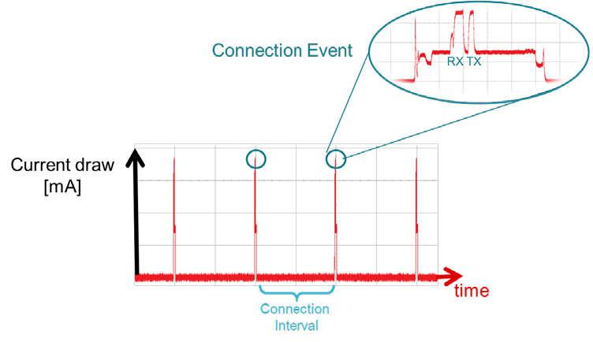
GAP (Generic Access Protocol) Connetion Parameter
Connection interval : 這個參數主要目的是規定要間隔多少時間，要通訊一次(connection event，如果沒有數據要傳送或者接收，也會傳送link layer的封包，在Link Layer保持連線。
connection interval 6(7.5ms) ~ 3200(4.0s) 每單位1.25 ms
這個參數影響電源耗損

Slide 3
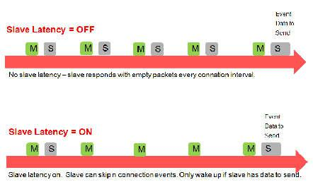
GAP (Generic Access Protocol) Slave Latency
Slave Latency : 這個參數給Slave (peripheral) 選擇跳過幾次connection event，這個參數讓peripheral有靈活性，如果peripheral本次沒有數據要發送，他可以跳過connection event去省電，但不能超過Slave Latency設定的參數。

Slide 4
GAP (Generic Access Protocol) Supervision Times-out
Supervision Times-out : 是指這次到下次的connection event間隔，如果這次連線完，超過此限定時間，未有connection event，則終止連線，並且返回未連線狀態。
監督時間 10(100ms) ~ 3200(32.0s)每單位10ms
監督時間不得小於，有效的連線間隔(Effective Connection Interval)

Slide 5
GAP (Generic Access Protocol) Effective Connection Interval
Effective Connection Interval = (Connection Interval) * (1 + [Slave Latency])
如果slave latency = 0，則Effective Connection Interval = Connection Interval
slave latency 可以從0 ~ 499 ，但不能讓Effective Connection Interval > 16s
以下為例子:
Connection Interval: 80 (100 ms)
Slave Latency: 4
Effective Connection Interval: (100 ms) * (1 + 4) = 500 ms
實際上有傳送資料間隔時間為500ms

Slide 6
GAP (Generic Access Protocol) Connection Parameter Considerations
減少連接間隔如下：
增加兩個設備的功耗
雙方增加吞吐量
減少雙方發送訊息時間
增加連接間隔如下：
降低兩個設備的功耗
雙方降低吞吐量
增加雙方發送訊息時間
減少slave lantancy（或將其設置為零）如下：
增加功耗
減少peripheral接收center發送數據的時間
增加從屬延遲如下：
peripheral沒有數據發送到center時，可減少外設的功耗
增加外圍設備接收中央設備發送數據的時間

Slide 7
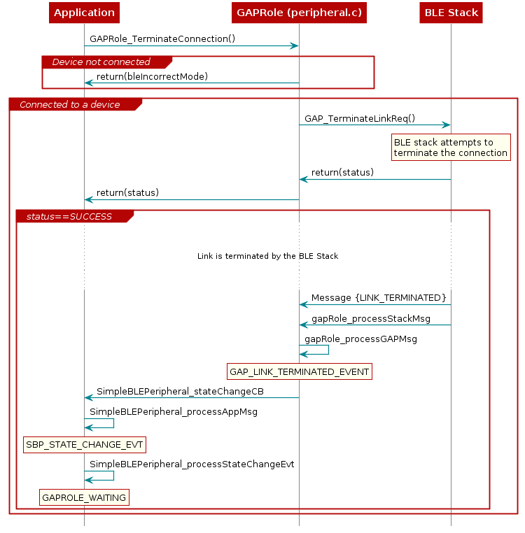
中斷連線流程

